Slide 1

Kommunikationspass
Jag heter
Läs denna bok!
Boken hjälper dig att lära känna mig och hur jag kommunicerar.
Läs helst tillsammans med mig.
Bilder i detta material kommer från www.bildstod.se . För information om hur bilderna får användas se https://www.vgregion.se/ov/dart/licenser/

Slide 2
Detta är en mall som du kan använda för att snabbt komma igång med ditt kommunikationspass.
Det första du behöver göra är att spara den här mallen på ett lämpligt ställe på din dator eller ett USB.
Sedan sparar du om igen med ett lämpligt namn för det kommunikationspass som du är på gång att tillverka, t.ex. ”Kalle Kulas kommunikationspass sept 2015”. På det sättet har du alltid en mall kvar.
Byt ut bilder där du behöver – egna fotografier eller andra bilder från t.ex. Bildstöd. Tänk på att den här mallen är till för att du ska få idéer till hur ett kommunikationspass kan se ut. Du anpassar helt och hållet utefter behov.
KOM IHÅG! När du ändrar rubriker och/eller ordning på dina plåtar så behöver du samtidigt anpassa innehållsförteckningen.
Tips för att skriva ut i A5- eller A6-storlek.
Gå in på ”Arkiv”, ”Skriv ut”. Gå in på ”Skrivaregenskaper”.
I rutan som kommer upp letar du reda på rubriken ”Layout” eller ”Flersidig utskrift” (den här rubriken är olika för olika skrivare).
Om du vill skriva ut i A5-storlek ska du välja ”2 sidor per ark”
Om du vill skriva ut i A6-storlek ska du välja ”4 sidor per ark”
Tryck ”Ok” och sedan ”Skriv ut”.
Kom ihåg att radera den här sidan innan du skriver ut.
Här kan du ladda hem ett handledningsdokument för att få mer tips på hur det går till att tillverka ett kommunikationspass:
https://www.vgregion.se/ov/dart/fardigt-material/om-dig/
Dokumentet heter ”Handledning”.

Slide 3
Innehåll (välj lämpliga rubriker)
Tänk på att ett pass inte bör ha fler än 20 sidor
Presentation av mig/Om mig
Översikt ”det här är mina problem. Min diagnos
Så här hälsar jag
Mitt kommunikationssystem: Du behöver veta att
Innan jag kan prata med dig behöver vi fixa några saker
Du pratar bäst med mig…
Jag pratar bäst med dig…
Min familj/viktiga personer
Min syn
Lyssna och höra
Viktigt att veta
Jag arbetar bäst när…
Mina starka sidor
Jag tycker om…
Jag tycker inte om…
Sådant som jag kan göra själv
Sådant som jag kan göra med lite tilsyn
Sådant som jag behöver hjälp med
Sådant som jag behöver avrådas från att göra
Sådant som jag tycker om att göra, kan prata om
Sådant som jag jobbar på
Specifik information

Slide 4

Om mig
Kort presentation, t.ex.
Namn
Ålder och/eller födelsedag
Adress
Telefonnummer
Skola arbete
Ev. foto på hem och skola/arbete

Slide 5

Min familj/viktiga personer
Foto, namn, relation

Slide 6
Viktigt att veta
Ex. livsviktig information
Andra saker som är särskilt viktiga för mig

Slide 7
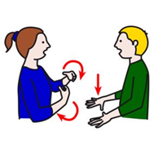
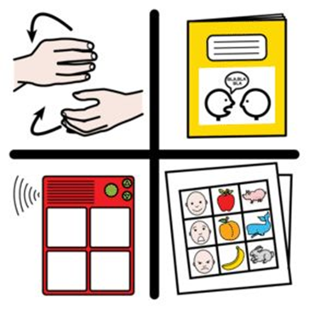
Så här kommunicerar jag
T. ex signaler för Ja och Nej
Kommunikationshjälpmedel
AKK-sätt

Slide 8
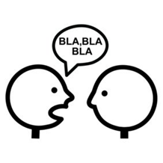

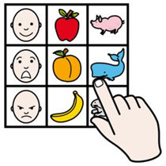
Du kan hjälpa mig kommunicera
Se till att jag sitter bra i min rullstol
Vänta tills jag hinner svara
Använd bilder och/eller tecken
när du talar till mig

Slide 9

Jag tycker om

Slide 10

Jag tycker inte om

Slide 11

Saker jag kan

Slide 12
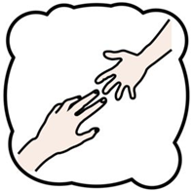
Jag behöver hjälp med

Slide 13
Uppdaterat ååmmdd
Utarbetat av NN logoped, NN pappa, NN assistent, NN god man

